Slide 1
01 Database기본

Slide 2
Part 1.
Database 기본

Slide 3
chaper 01
01
Database 란
- 통합하여 관리되는 데이터의 집합체
- 데이터를 구조화 하여 효율적으로 데이터의
삽입,조회,삭제가 가능
Data
- 자료, 단순한 수치
- 객체의 속성을 말함(ex.나이,키,몸무게..)
Database
키 : 177
나이 :20
이름 | 나이 | 주소 | 직업
홍길동 | 20 | 대구 | 강사
어른유 | 25 | 서울 | ..
식용유 | ... | ... | ...
그럼암유 | ... | ... | ...
홍길동
구조화
주소 : 대구
직업 : 강사

Slide 4
chaper 01
01
Database 의 발전 방향
오프라인으로 관리
- 데이터를 수기로 작성
파일시스템의 사용
- 컴퓨터의 발달과 함께 데이터를 파일로 조직화 해서 저장
데이터베이스 관리 시스템(DBMS)
- 데이터의 양이 방대해 짐에 따라 많은양의 데이터를 관리할 시스템이 필요

Slide 5
chaper 01
01
DBMS란
- Data Management System
- 파일시스템의 단점을 보완하고 대량의 데이터를 보다 효율적으로 관리하고 운영하기 위해서 사용
- SQL언어를 사용해서 DBMS의 정보를 입력하고 관리하고 추출할 수 있다
- Ex) 오라클DB, Mysql , MSSQL , MariaDB ....
DBMS
[DBMS]
[Database]
[Data]
SQL
[Table]
DB 03
이름 | 나이 | 주소 | 직업
아이유 | 20 | 서울 | 연예인
어른유 | 25 | 대구 | ..
홍길동 | ... | ... | ...
남길동 | ... | ... | ...
이름 | 나이 | 주소 | 직업
아이유 | 20 | 서울
어른유 | 25 | 대구 | ..
홍길동 | ... | ... | ...
남길동 | ... | ... | ...
DB 02
이름 | 나이 | 주소 | 직업
아이유 | 20 | 서울 | 연예인
어른유 | 25 | 대구 | ..
홍길동 | ... | ... | ...
남길동 | ... | ... | ...
Table 02
이름 | 나이 | 주소 | 직업
아이유 | 20 | 서울 | 연예인
어른유 | 25 | 대구 | ..
홍길동 | ... | ... | ...
남길동 | ... | ... | ...
넘버 | 품명 | 코드 | ...
아이유 | 20 | 서울
어른유 | 25 | 대구 | ..
홍길동 | ... | ... | ...
남길동 | ... | ... | ...
DB 01
키 : 177
나이 :35
Table 01
이름 | 나이 | 주소 | 직업
아이유 | 20 | 서울 | 연예인
어른유 | 25 | 대구 | ..
홍길동 | ... | ... | ...
남길동 | ... | ... | ...
이름 | 나이 | 주소 | 직업
아이유 | 20 | 서울 | 연예인
어른유 | 25 | 대구 | ..
홍길동 | ... | ... | ...
남길동 | ... | ... | ...
구조화
정우균
주소 : 서울
직업 : 강사

Slide 6
chaper 01
01
DBMS 종류
DBMS 종류
DBMS | 제작사 | 운영체제 | 기타
MySQL | Oracle | Unix,Linux,Windows | 오픈소스(무료),상용
MariaDB | MariaDB | Unix,Linux,Windows | 오픈 소스(무료)
SQL Sever | Microsoft | windows
Oracle | Oracle | Unix,Linux,Windows | 상용시장 점유율 1위
DB2 | IBM | Unix,Linux,Windows | 메인 프레임 시장 점유율 1위
Access | Microsoft | windows | PC용
SQLite | SQLite | android,iOS | 모바일 전용 오픈 소스(무료)

Slide 7
Part 2.
Oracle Database

Slide 8
chaper 01
02
Oracle Database
정의
■
미국 오라클(Oracle) 사의 관계형 데이터베이스 관리 시스템(RDBMS)의 이름이다.
=> RDBMS(Relational Database Management System): 관계형 데이터베이스를 생성하고 수정하고 관리할 수 있는 소프트웨어
검색이나 업데이트용 언어로는 국제표준화기구의 표준 구조화 조회 언어와 PL/SQL을 지원한다.
대표적인 기업용 데이터베이스이며, 윈도우즈, 유닉스, 솔라리스 등 기업체에서 사용하는 대부분의 서버군에 설치할 수 있다.

Slide 9
chaper 01
02
Oracle Database
특징
■
대규모 데이터베이스를 지원/ MSSQL, MYSQL보다 대량의 정보관리를 할 때에 가장 좋은 성능을 보인다.
고성능 트랜잭션 처리를 제공하여 속도가 빠르다
SQL문을 실행하는 가장 효율적인 방법을 선택한다.
오라클 서버가 운영되려면 인스턴스가 메모리에 할당되어야 하며, 이를 위해서는 파라미터 파일이 필요하다.
Listener: 클라이언트가 오라클 서버에 접속하기 위해서 서버 컴퓨터에 하는 설정, 외부에서 Oracle 서버가 통신하기 위해서는 Listener를 통해서 통신을 하게 된다.

Slide 10
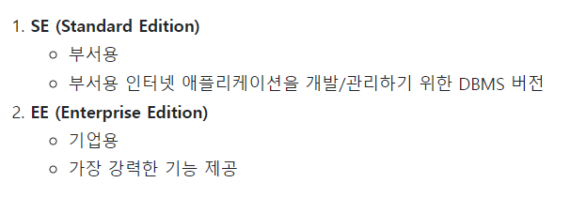
chaper 01
02
Oracle Database
Oracle DB Edition
■

Slide 11
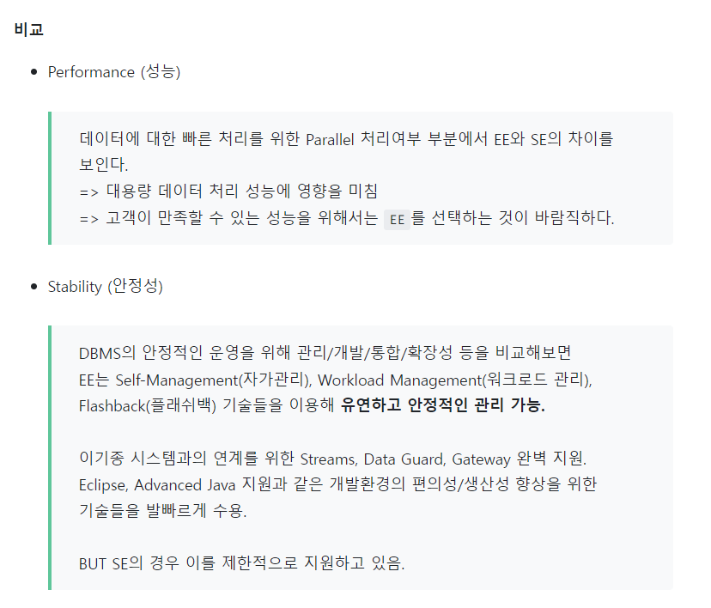
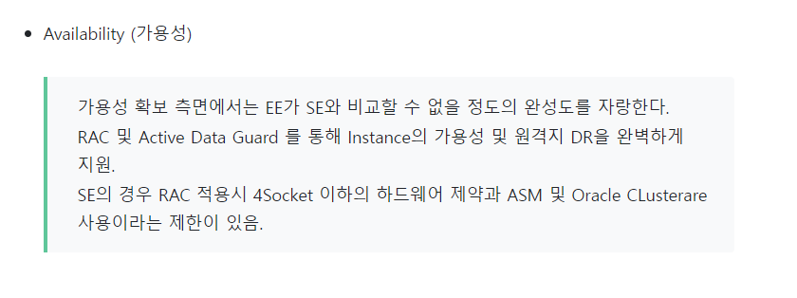
Oracle DB Edition

Slide 12
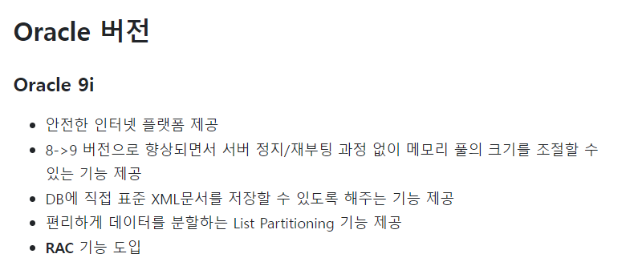
Oracle DB Edition
chaper 01
02
Oracle Database

Slide 13
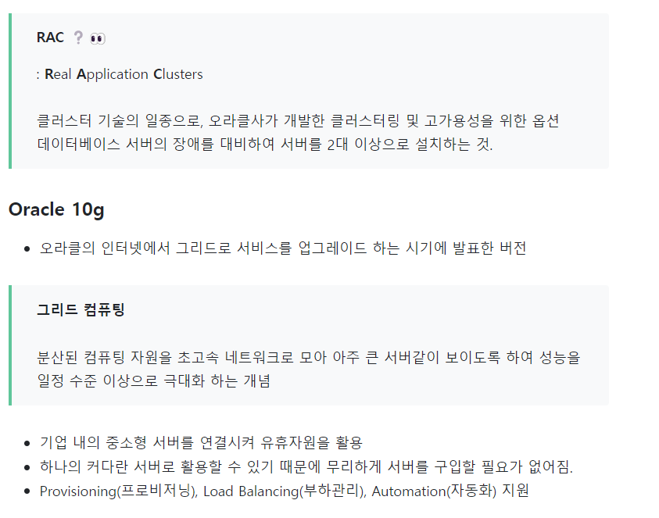

Slide 14
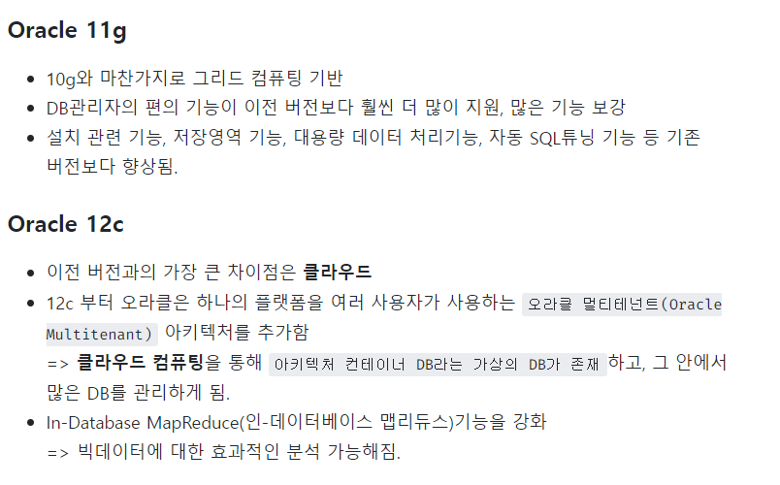

Slide 15
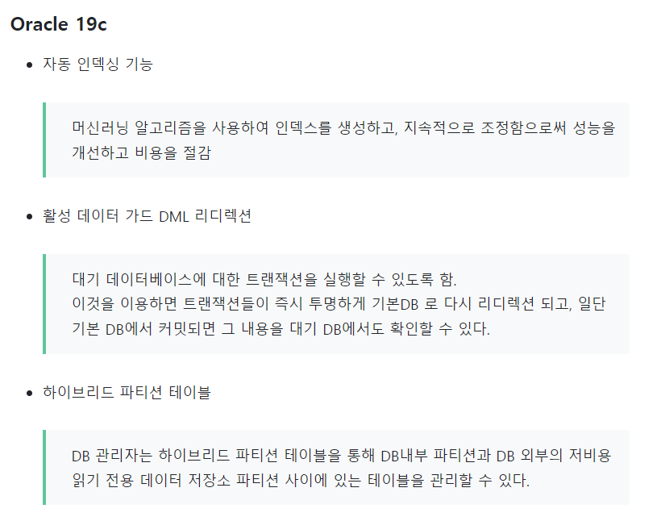

Slide 16
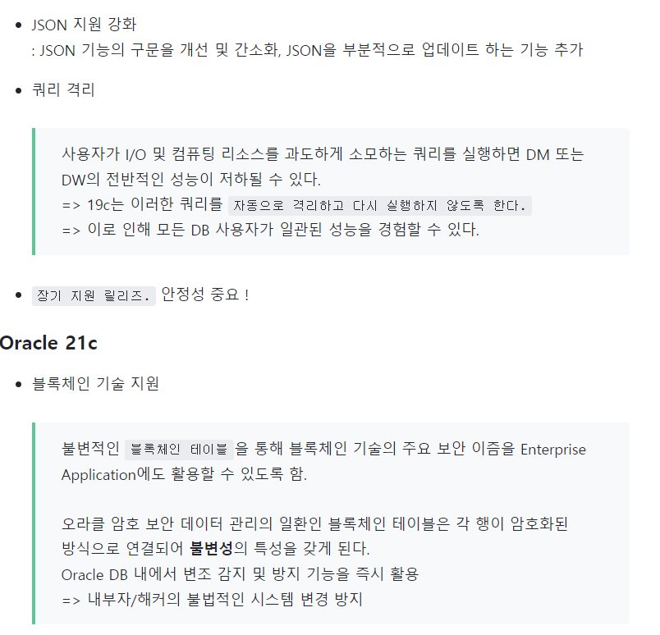

Slide 17
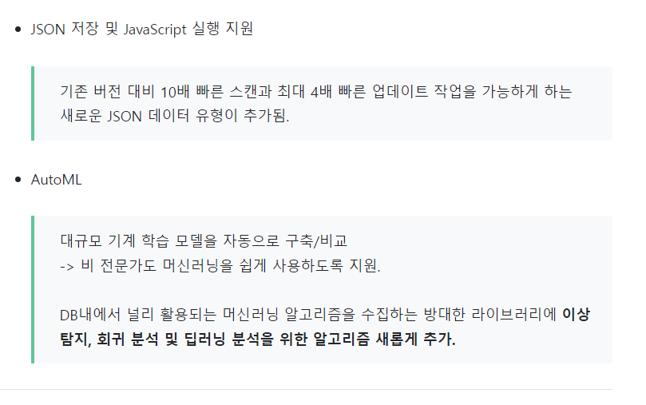

Slide 18
E N D
고생하셨습니다

